Slide 1


Introducción a la Ciencia de Datos
Maestría en Ciencias de la Computación
Dr. Irvin Hussein López Nava

Slide 2
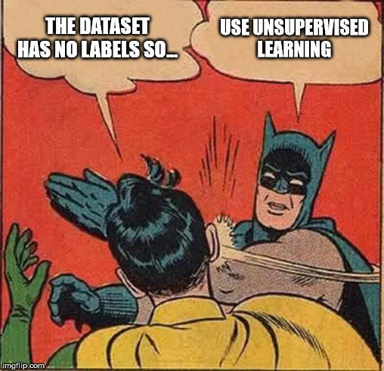

Slide 3
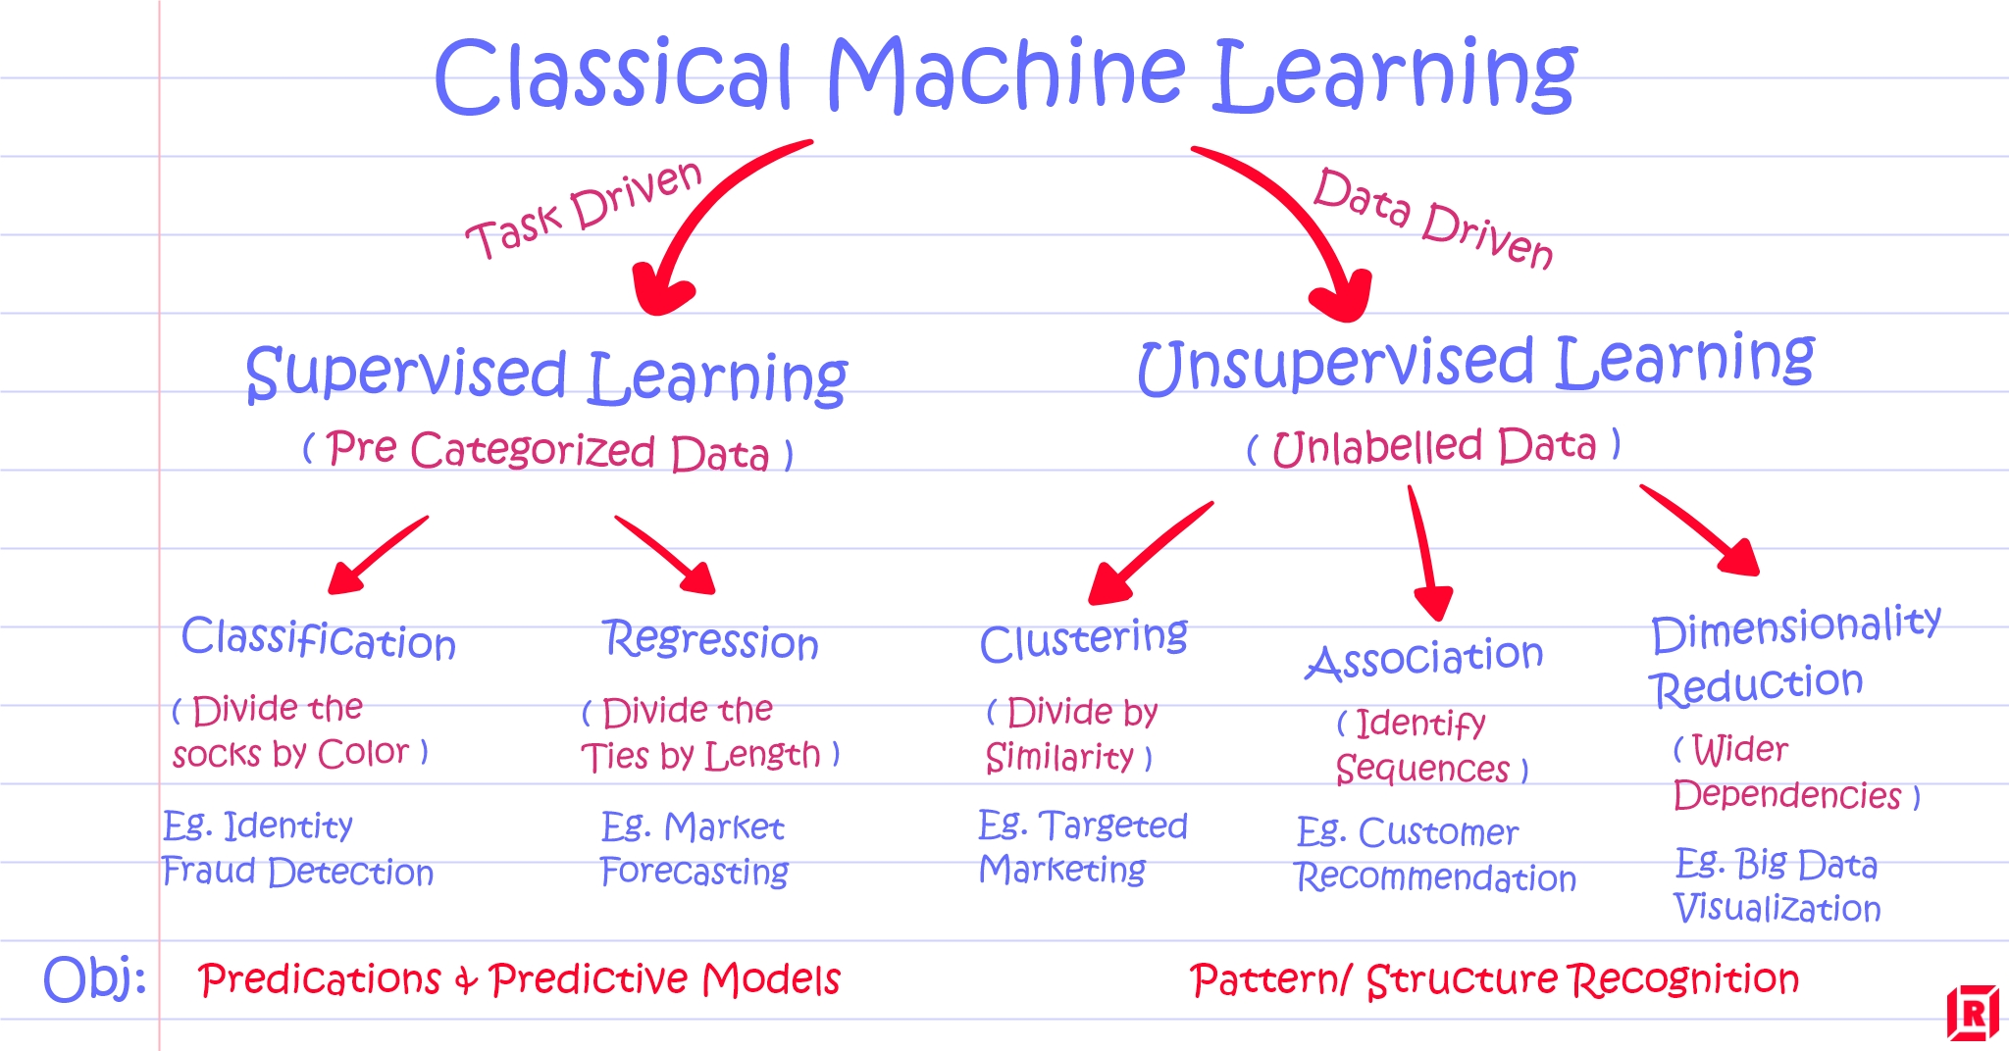

Slide 4


06
Aprendizaje no supervisado

Slide 5
Recapitulando…
Una tarea que involucra aprendizaje automático puede no ser lineal, pero tiene una serie de pasos bien conocidos:
Definición del problema.
Preparación de datos.
Aprendizaje de un modelo subyacente.
Mejorar el modelo subyacente mediante evaluaciones cuantitativas y cualitativas.
Despliegue del modelo.

Slide 6
Tipos de modelos de aprendizaje
Para abordar un nuevo problema (o proyecto de curso) es importante identificar y definir el problema de la mejor manera posible y aprender un modelo que capture la información significativa de los datos.
Si bien los problemas en el reconocimiento de patrones y el aprendizaje automático pueden ser de varios tipos, se pueden clasificar en términos generales en tres categorías:
Aprendizaje supervisado (abordado)
Aprendizaje no supervisado (ahora)
Aprendizaje por refuerzo (para otra ocasión)

Slide 7
Aprendizaje supervisado
El sistema se presenta con ejemplos de entradas y sus salidas deseadas, proporcionadas por un "maestro", y el objetivo es aprender una regla general que asigna entradas a salidas.
Aprendizaje no supervisado
No se asignan etiquetas al algoritmo de aprendizaje, dejándolo solo para que encuentre estructuras en las entradas. Puede ser un objetivo en sí mismo (descubrir patrones ocultos) o un medio para lograr un fin (aprendizaje de funciones).
Aprendizaje por refuerzo
Un sistema interactúa con un entorno dinámico en el que debe cumplir un objetivo. El sistema recibe retroalimentación en términos de recompensas y castigos a medida que navega por su espacio de configuraciones.

Slide 8
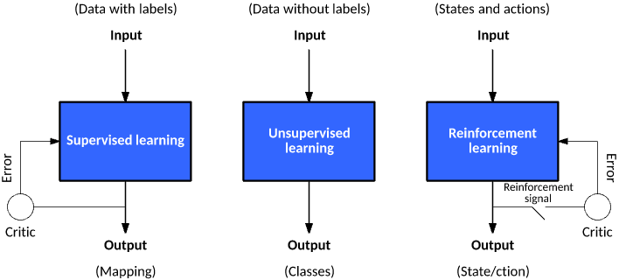
En diagramas

Slide 9
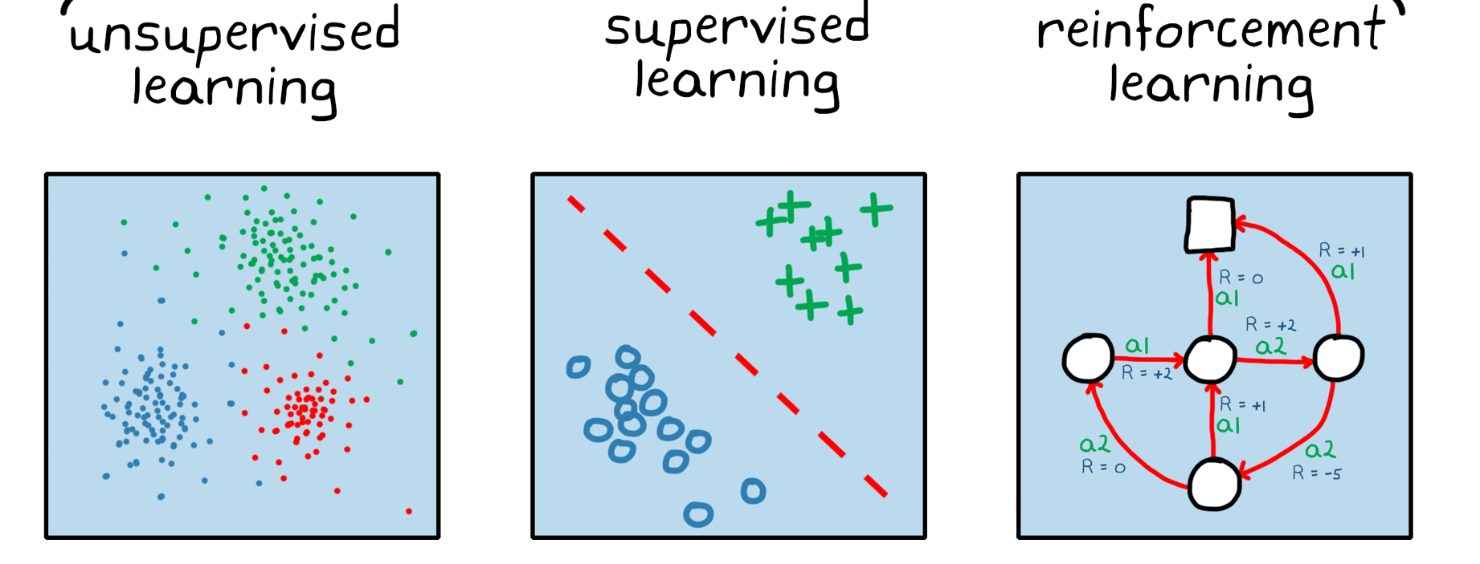
Con gráficos

Slide 10
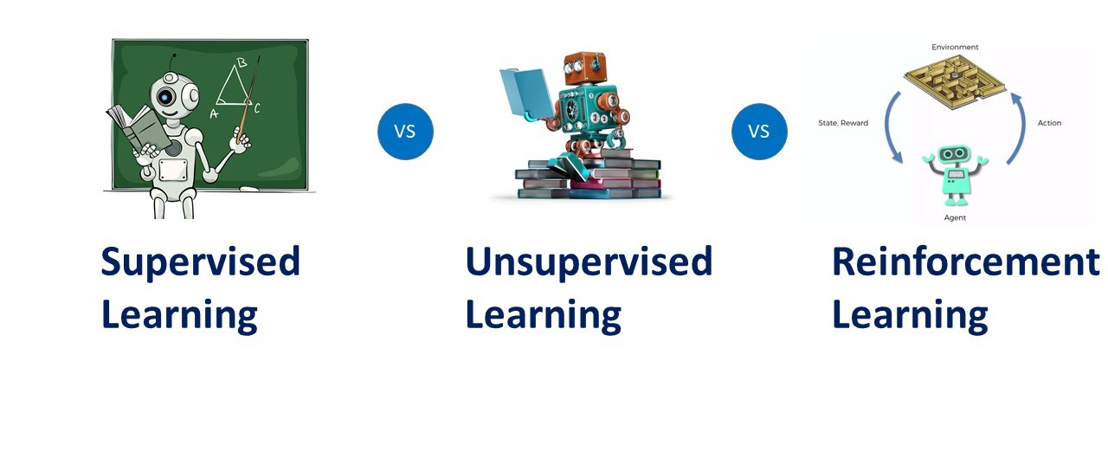
Con dibujos

Slide 11
Aprendizaje no supervisado
En algunos problemas, los datos de entrenamiento constan de un conjunto de vectores de entrada X sin ningún valor objetivo (y) correspondiente.
El objetivo de estos problemas de aprendizaje no supervisado puede ser descubrir grupos de ejemplos similares dentro de los datos, lo que se denomina agrupamiento, o determinar cómo se distribuyen los datos en el espacio, lo que se conoce como estimación de densidad.
Para expresarlo en términos más simples, para un espacio de n muestras x₁ a x_{n}, no se proporcionan etiquetas de clase para cada muestra, por lo que se conoce como aprendizaje sin maestro.

Slide 12
Algunos problemas
En general, el aprendizaje no supervisado es más difícil que el supervisado...
¿Cómo saber si los resultados son significativos al no disponer de etiquetas de respuesta?
Dejar que el experto observe los resultados (evaluación externa).
Definir una función objetivo sobre la agrupación (evaluación interna).

Slide 13
¿Y por qué es necesario?
Etiquetar grandes conjuntos de datos es muy costoso, por lo que muchas veces, sólo se pueden etiquetar manualmente unos pocos ejemplos.
En otras ocasiones, no se sabe en cuántas o en qué clases están divididas los datos.
Es posible querer utilizar el agrupamiento para conocer la estructura de los datos antes de diseñar un clasificador.

Slide 14
Parametric Unsupervised Learning
En este caso, se asume una distribución paramétrica de los datos.
Supone que los datos de la muestra proceden de una población que sigue una distribución de probabilidad basada en un conjunto fijo de parámetros.
Teóricamente, en una familia de distribuciones normales, todos los miembros tienen la misma forma y están parametrizados por la media y la desviación estándar.
Eso significa que si se conocen el valor de tendencia central y su dispersión, y que la distribución es normal, se conoce la probabilidad de cualquier observación futura.

Slide 15
Parametric Unsupervised Learning
El aprendizaje paramétrico no supervisado implica la construcción de modelos de mezclas gaussianas y el uso del algoritmo Expectation - Maximization para predecir la clase de la muestra en cuestión.
Este caso es mucho más difícil que el aprendizaje supervisado estándar porque no se dispone de etiquetas de respuesta y, por tanto, no se dispone de una medida correcta de la precisión para comprobar el resultado.

Slide 16
Non-parametric Unsupervised Learning
En la versión no parametrizada del aprendizaje no supervisado, los datos se agrupan en clústeres, donde cada clúster (‘con suerte’) dice algo sobre las categorías y clases presentes en los datos.
Este método suele utilizarse para modelar y analizar datos con muestras de tamaño pequeño.
A diferencia de los modelos paramétricos, los modelos no paramétricos no requieren que el modelador haga ninguna suposición sobre la distribución de la población, por lo que a veces se denominan métodos sin distribución.

Slide 17
6.1 Agrupamiento

Slide 18

¿Qué es el
Agrupamiento?

Slide 19
Definiciones
ChatGPT
Wikipedia
Gemini
Es una técnica en el campo del aprendizaje automático que se utiliza para dividir un conjunto de datos en grupos o clústeres, de tal manera que los elementos dentro de un mismo grupo sean más similares entre sí que con los elementos de otros grupos.
El análisis de clústers o agrupamiento es la tarea de agrupar un conjunto de objetos de tal manera que los objetos del mismo grupo (clúster) sean más similares entre sí que con los de otros grupos (clústers).
Es un tipo de aprendizaje no supervisado que se utiliza para encontrar grupos de datos que son similares entre sí. Los grupos se denominan clústeres. Su objetivo es identificar los grupos de datos que comparten características comunes.
https://chat.openai.com/
https://en.wikipedia.org/wiki/Cluster_analysis
https://gemini.google.com/

Slide 20
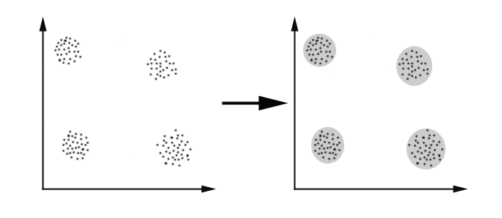
¿Qué es clustering?
El agrupamiento puede considerarse el problema de aprendizaje no supervisado más importante; así, como cualquier otro problema de este tipo, trata de encontrar una estructura en una colección de datos sin etiquetar.
Un cluster es, por tanto, una colección de objetos que son "similares" entre sí y son "disimilares" a los objetos pertenecientes a otros clusters.
i.e.
high intra-class similarity,
low inter-class similarity.

Slide 21
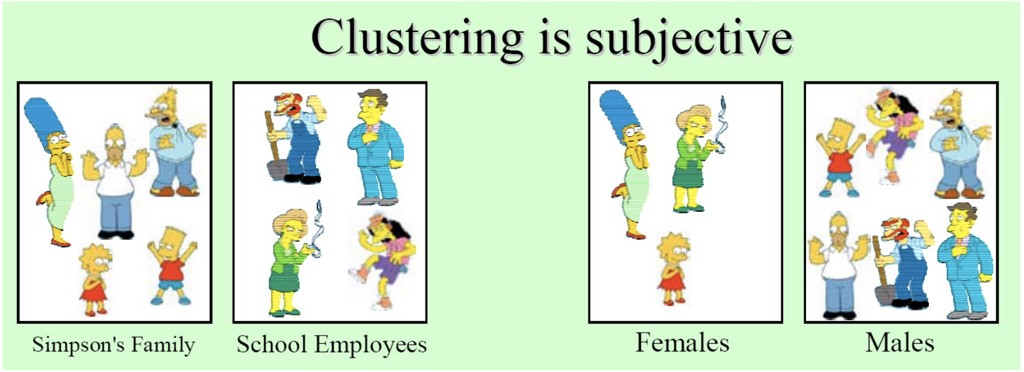

Slide 22
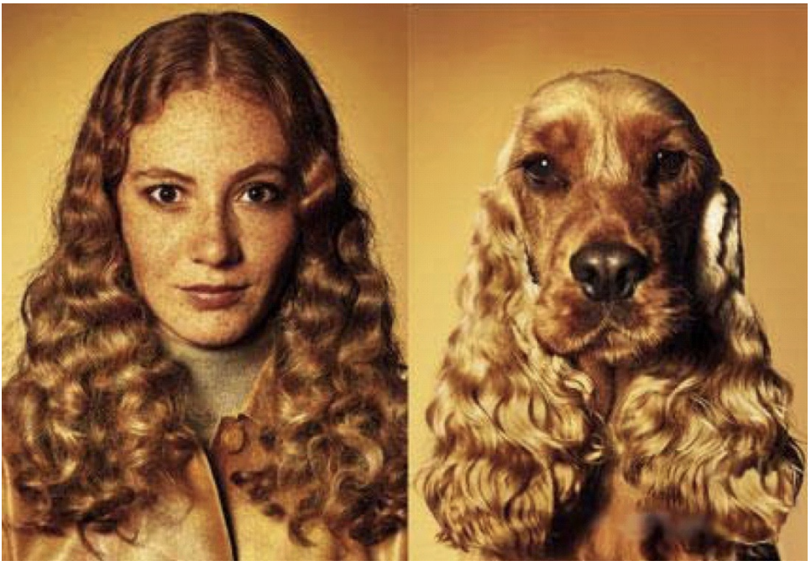
¿Qué es similaridad?
El verdadero significado de la similitud es una cuestión filosófica.
En un enfoque más pragmático: pensar en términos de distancia (en lugar de similitud) entre vectores o correlaciones entre variables aleatorias.
Difícil de definir, pero lo sabemos al verlo

Slide 23
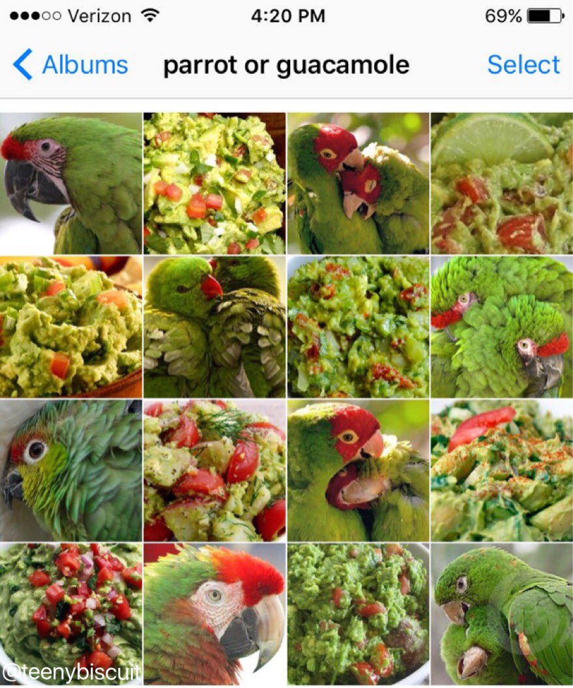
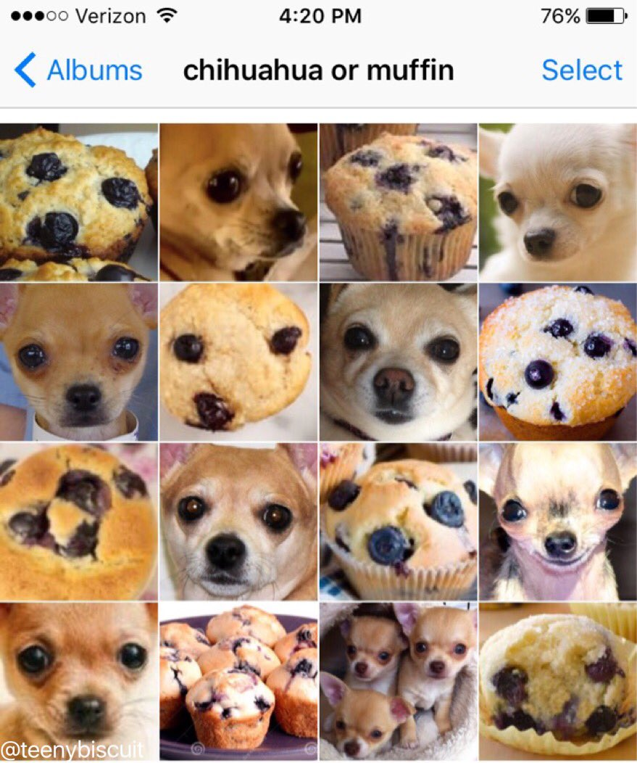
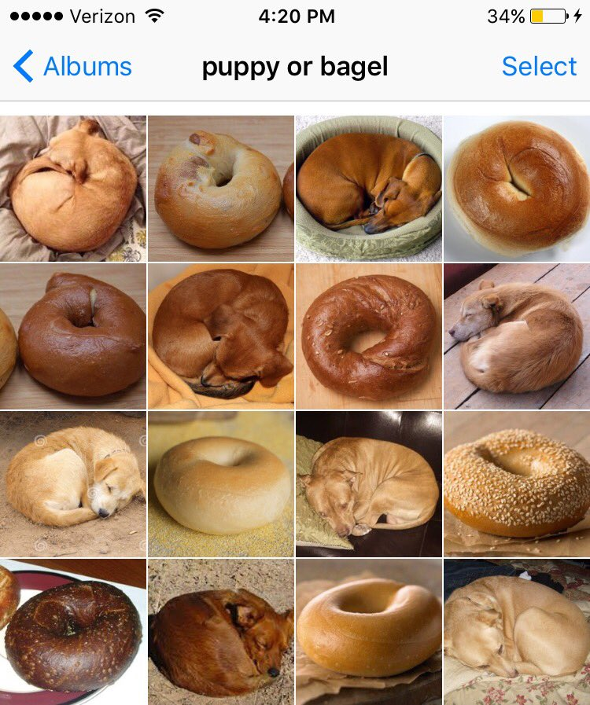
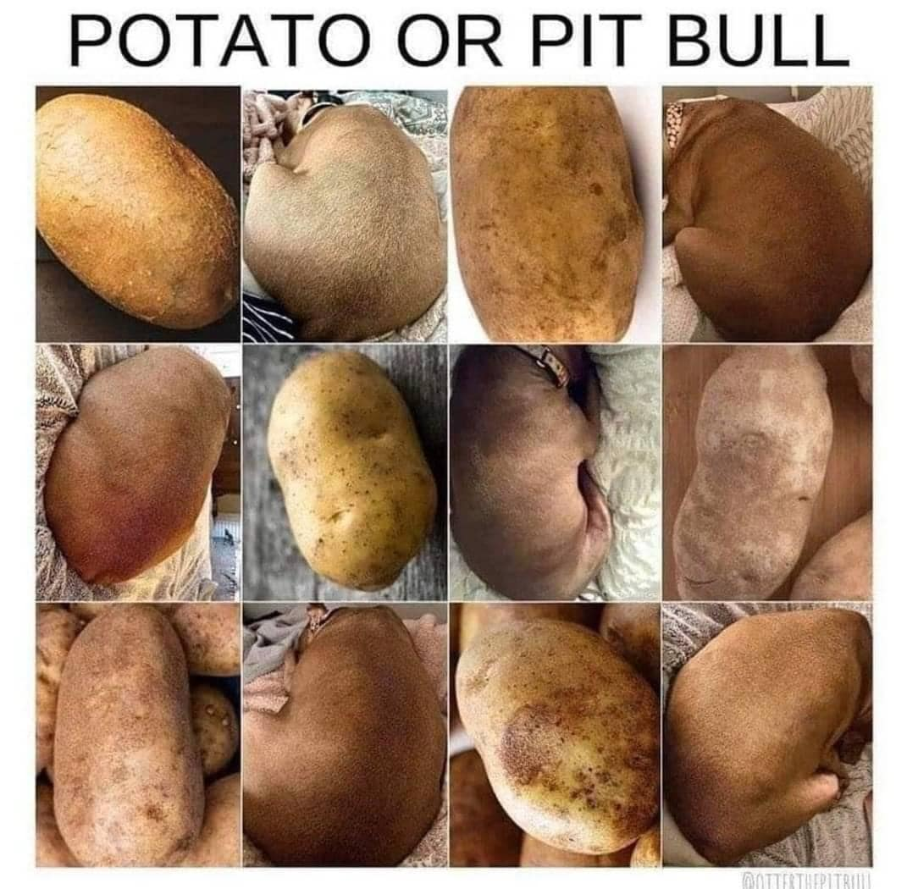
2 grupos?
4 grupos?
8 grupos?

Slide 24
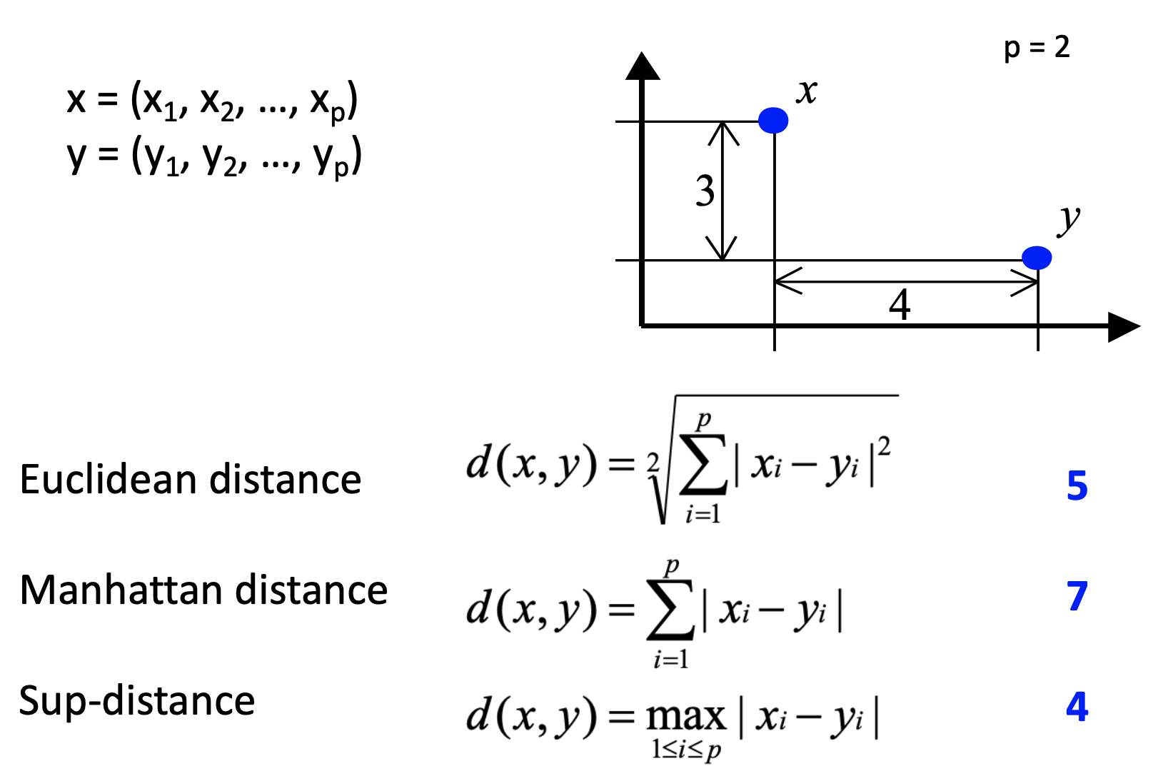
Métricas de distancia

Slide 25
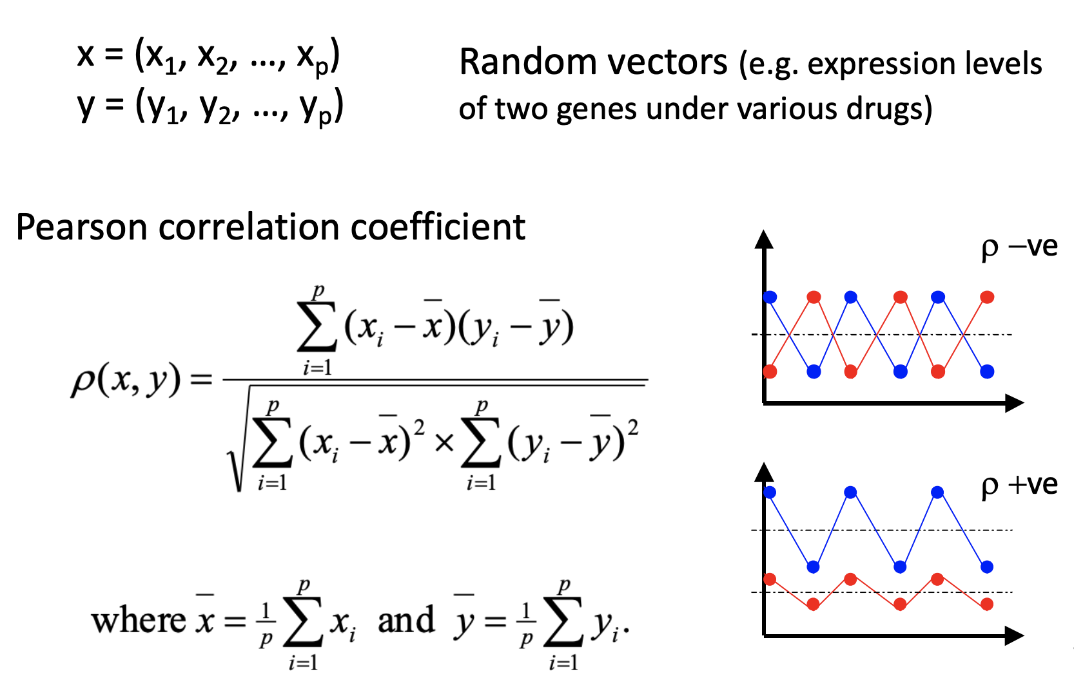
Coeficientes de correlación

Slide 26
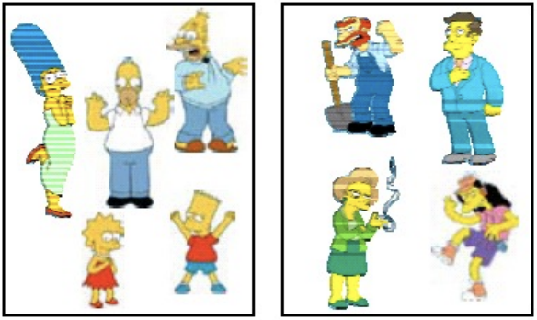
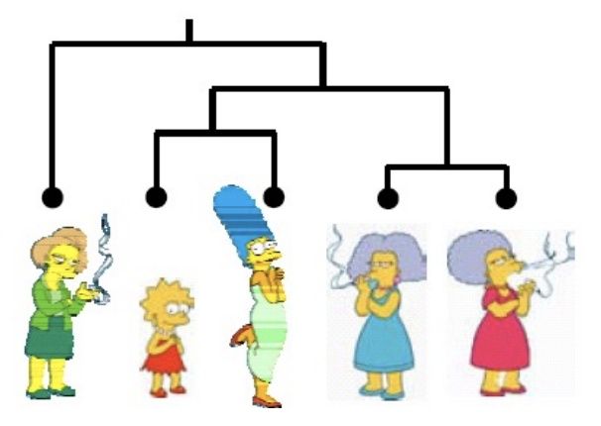
Algoritmos de agrupamiento
Partition algorithms
K means clustering
Mixture-Model based clustering
Hierarchical algorithms
Single-linkage
Average-linkage
Complete-linkage
Centroid-based

Slide 27
Algoritmos de partición
Método de partición: Construir una partición de n objetos en un conjunto de K clusters.
Dado: un conjunto de objetos y el número K
Buscar: una partición de K clusters que optimice el criterio de partición elegido
Óptimo global: enumerar exhaustivamente todas las particiones.
Método heurístico eficaz: Algoritmo K-means.

Slide 28
K-means
Algorithm
Entrada - Número deseado de clústers, k
Inicializar - los k centros de los clusters (aleatoriamente si es necesario)
Iterar -
1. Asignar puntos a los centros de clúster más cercanos.
2. Volver a estimar los k centros de los clusters (a.k.a. centroide), suponiendo que los miembros encontrados anteriormente son correctos.
Finalización - Si ninguno de los objetos ha cambiado de pertenencia en la última iteración, salir. En caso contrario, ir al paso 1.

Slide 29
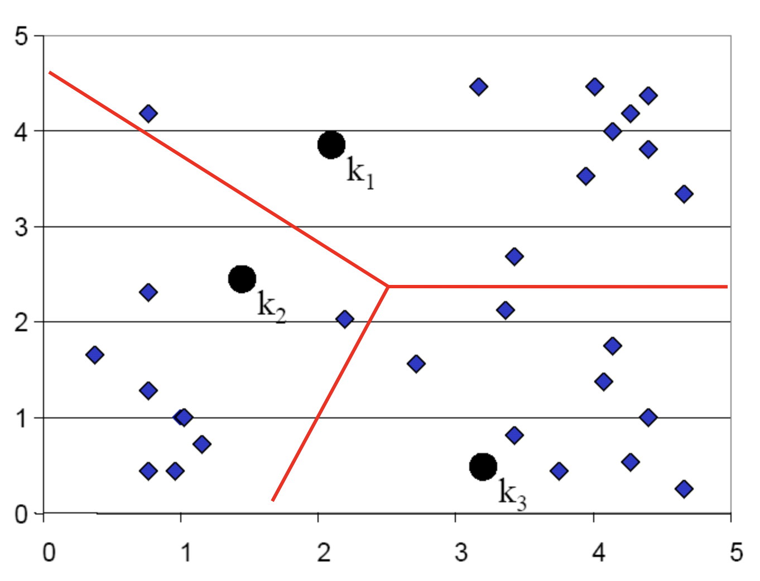
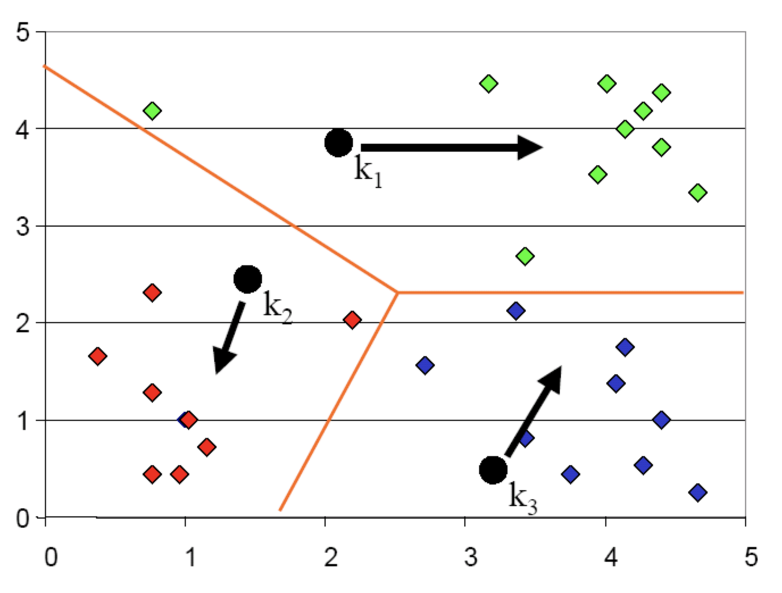
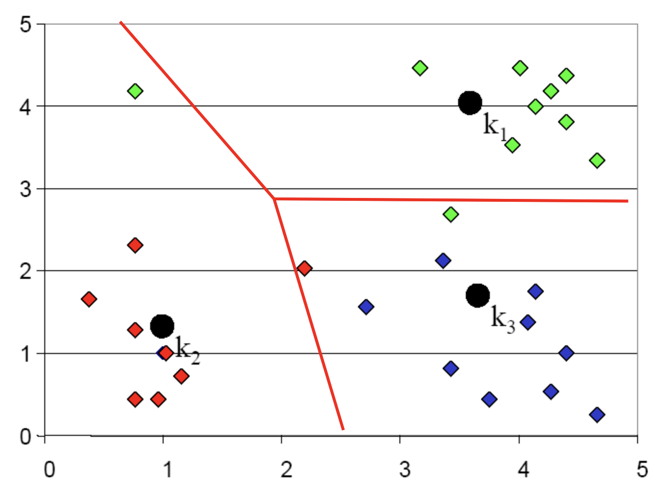
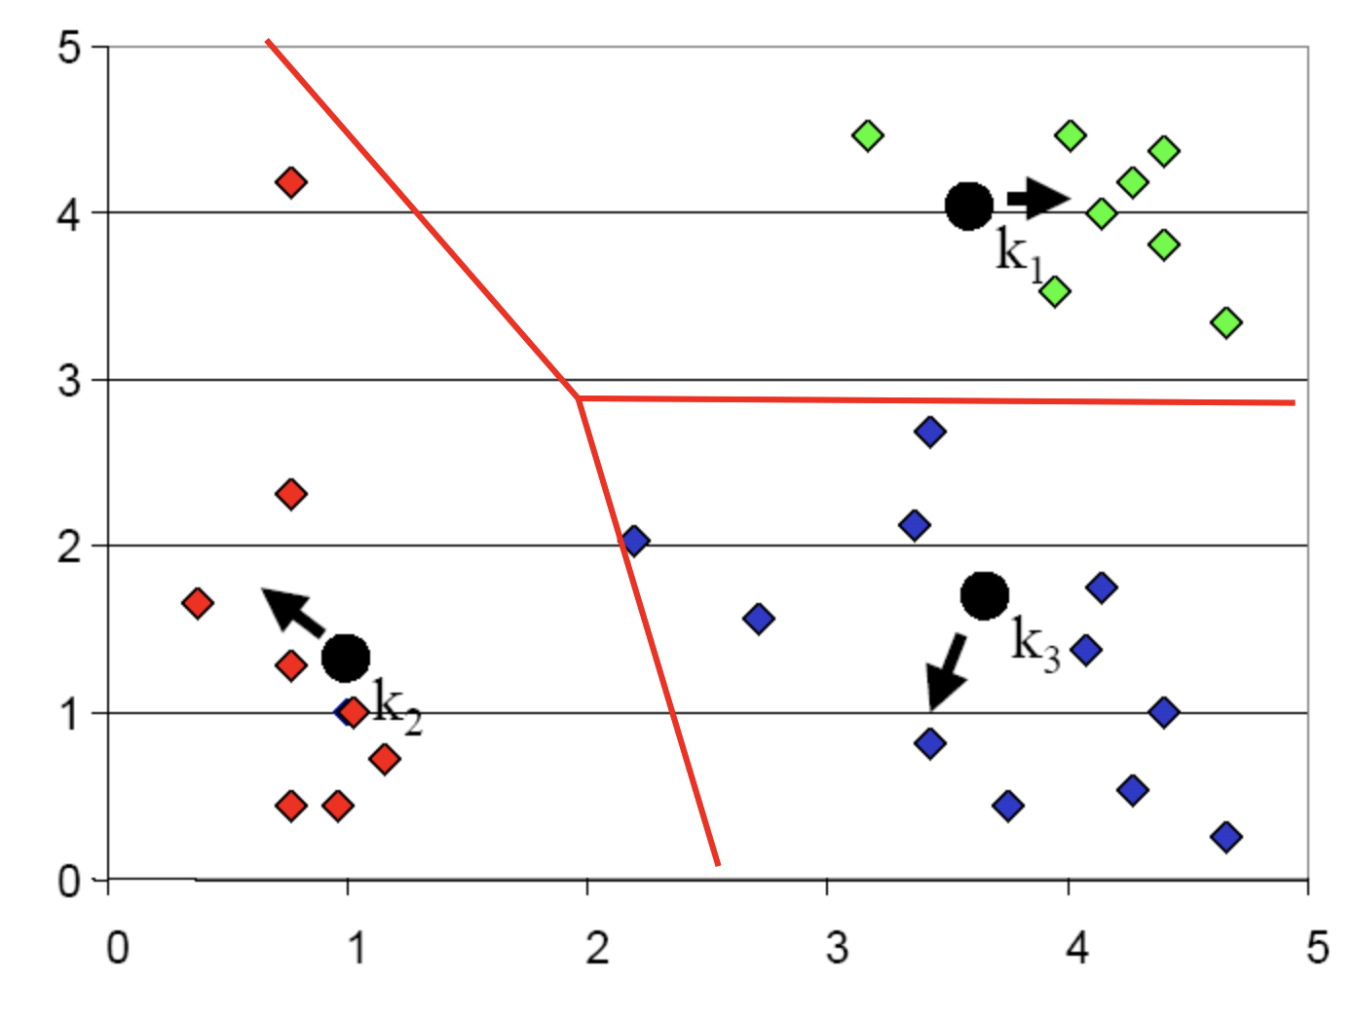
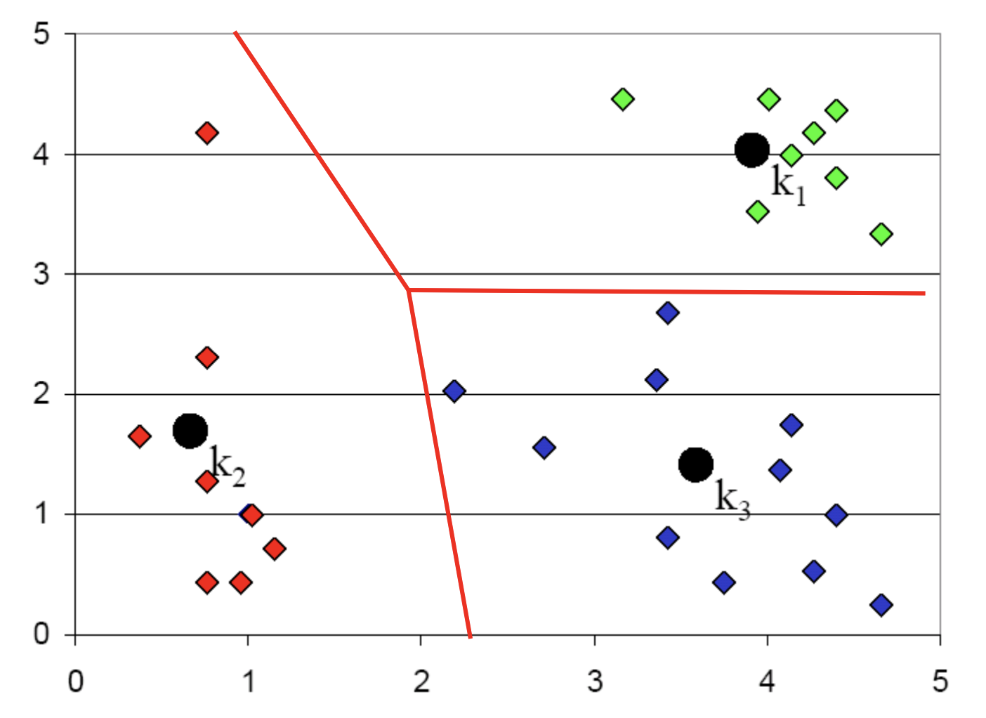
Ejemplo de K-means

Slide 30
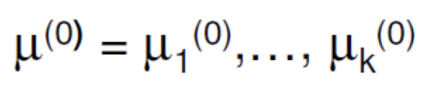
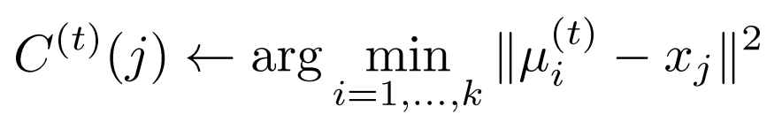
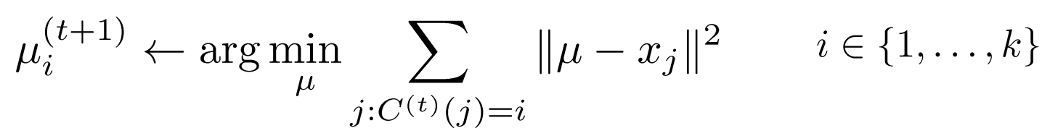
K-means recap
Iniciar aleatoriamente k centroides.
Iterar t = 0, 1, 2, …
Clasificación: Asignar cada punto j ∈ {1, …, m} al centroide más cercano.
Re-centrar: 𝜇_{i} se convierte en el centroide de sus puntos:
Equivalente a 𝜇_{i} ← promedio de sus puntos.

Slide 31
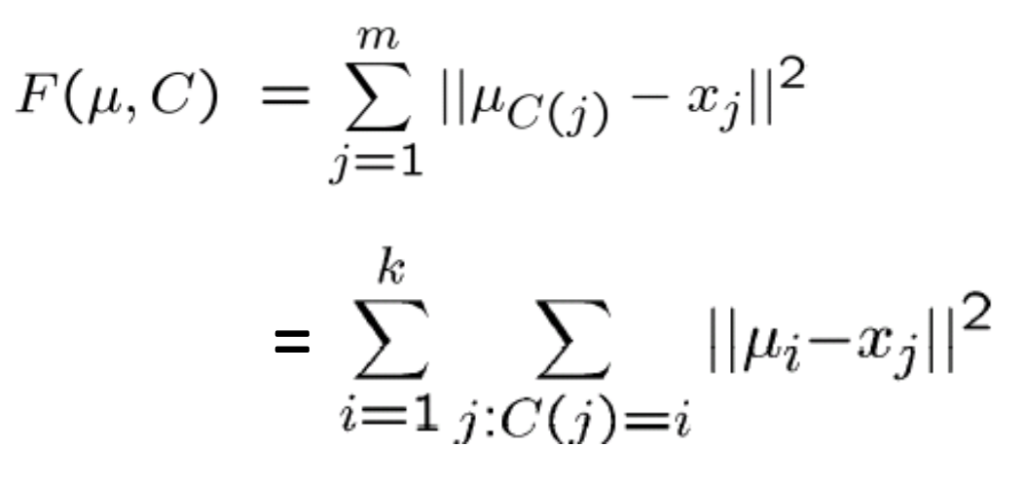
¿Cómo se optimiza K-means?
Funciones potenciales F(𝜇, C) de centros 𝜇 y C asignaciones de puntos:
Optimal K-means:
min_{𝜇} min_{C} F(𝜇, C)

Slide 32
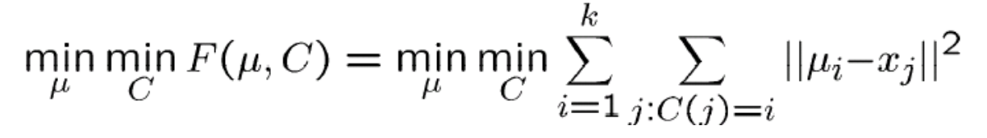
K-means óptimo
Optimizar la función potencial.
K-means algorithm:
Fijar 𝜇, optimizar C Esperado: asignación de clusters
Fijar C, optimizar 𝜇 Máxima verosimilitud para el centro
Similar al algoritmo EM / Baum Welch para aprender Parámetros HMM.

Slide 33
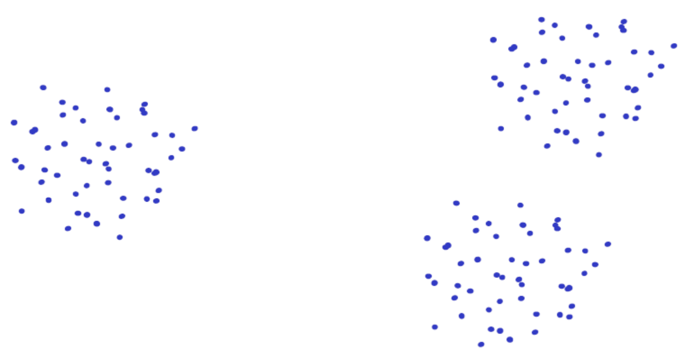
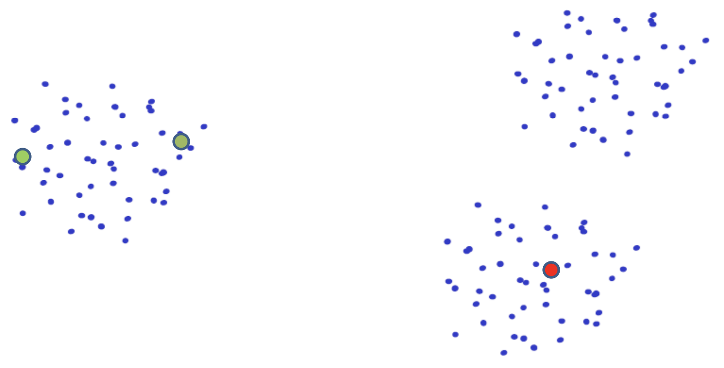
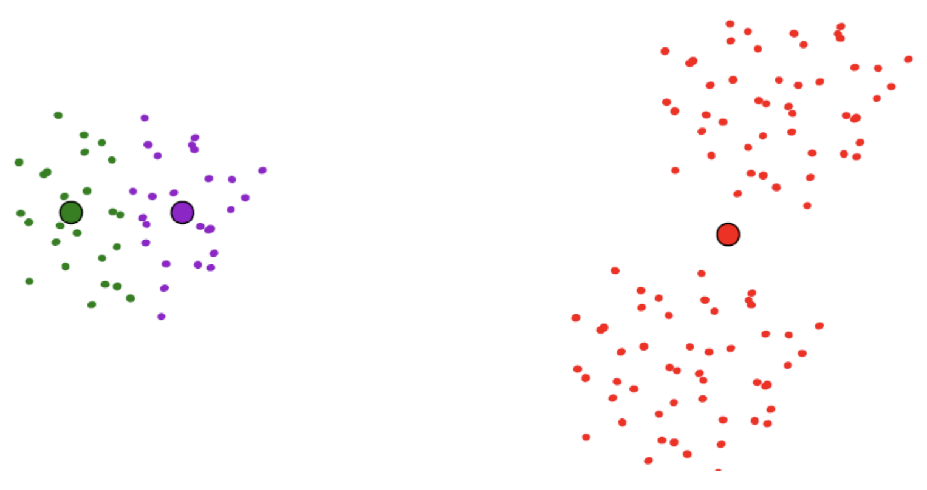
Elección de la semilla
Los resultados son muy sensibles a la elección de la semilla.

Slide 34
Selección de la semilla
Los resultados pueden variar en función de la selección aleatoria de semillas.
Algunas semillas pueden dar lugar a una tasa de convergencia pobre, o convergencia a una agrupación subóptima.
Probar varios puntos de inicio (¡muy importante!)
Probar diferentes implementaciones del algoritmo K-means, e.g., Arthur & Vassilvitskii.
Idea clave: elegir centros alejados entre sí (probabilidad de elegir un punto como centro del cluster ᯈ distancia del centro más cercano elegido hasta el momento).

Slide 35
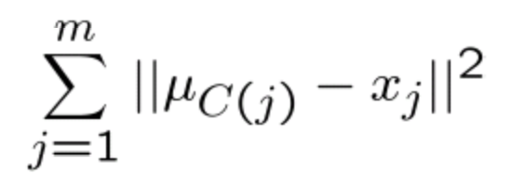
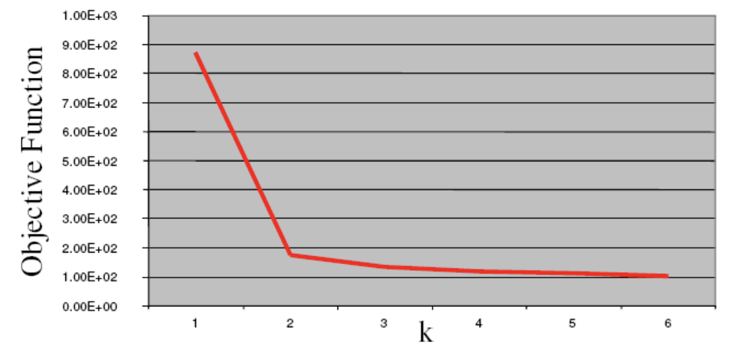
Otros problemas
Número de clusters K
Función objetivo
Buscar sobre la función objetivo.

Slide 36
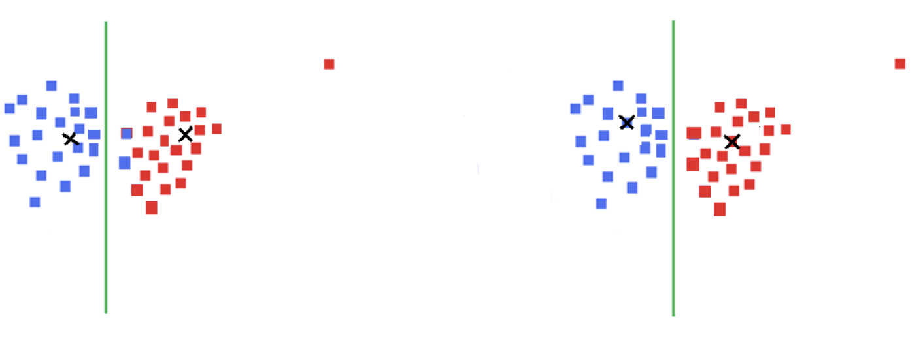
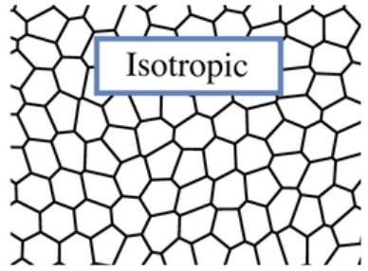
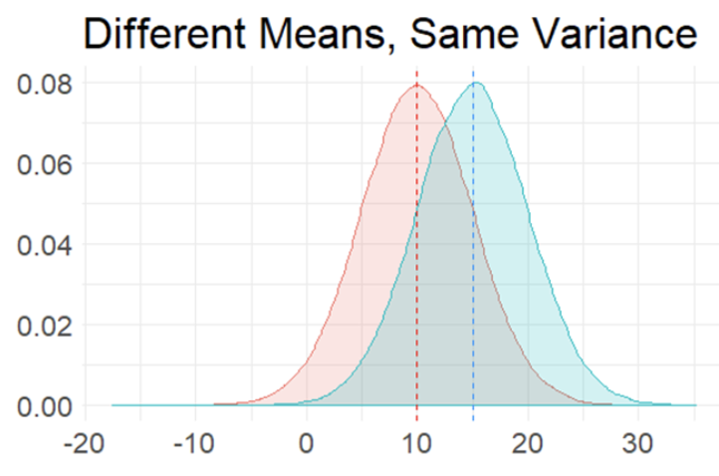
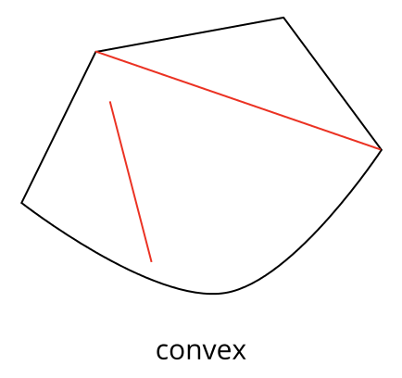
Otros problemas
Sensibilidad a valores atípicos: usar k-medoids.
Forma de los clusters: supone clusters isótropos, de igual varianza y convexos.

Slide 37
Algoritmos de partición
K-means.
Asignación dura: cada objeto pertenece a un solo clúster.
Mixture modeling.
Asignación suave: probabilidad de que un objeto pertenezca a un clúster.
Enfoque generativo.

Slide 38
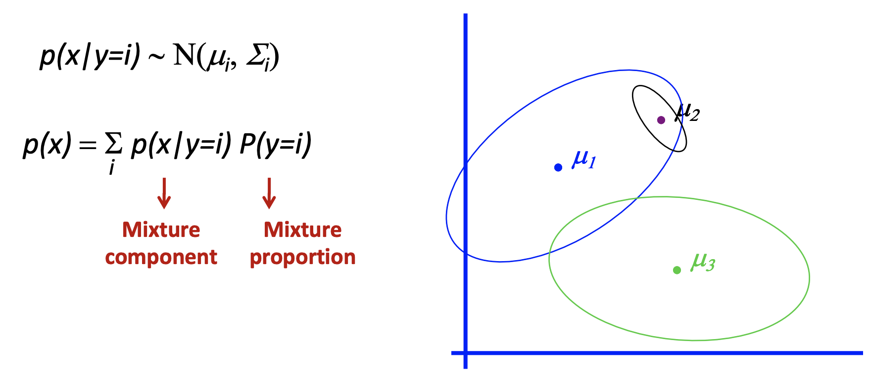
Mixture models
GMM – Gaussian Mixture Model (distribución multimodal)

Slide 39
Gaussian Mixture Model
Hay k componentes.
El componente i tiene asociado un vector de media µ_{i}.
Cada componente genera datos a partir de una gaussiana con media µ_{i} y matriz de covarianza S_{i}.
Cada punto de datos se genera de acuerdo a los siguientes pasos:
Elija un componente al azar:
Elija el componente i con probabilidad P(y=i).
Punto de datos x ~ N(µ_{i}, ∑_{i}).

Slide 40
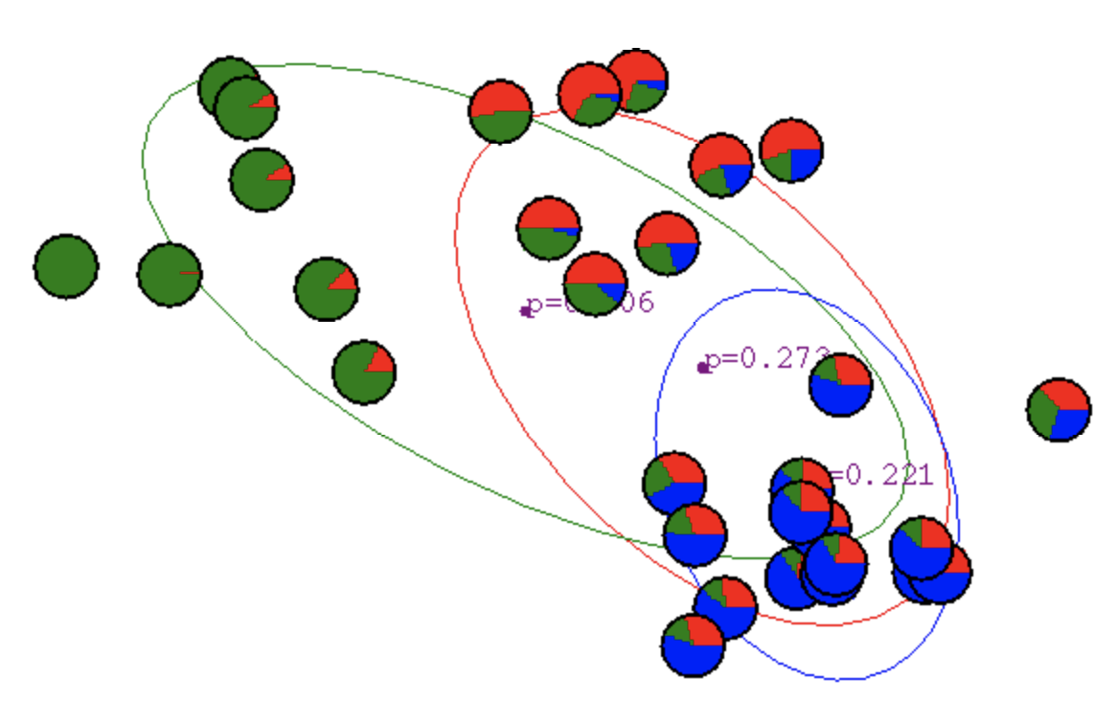
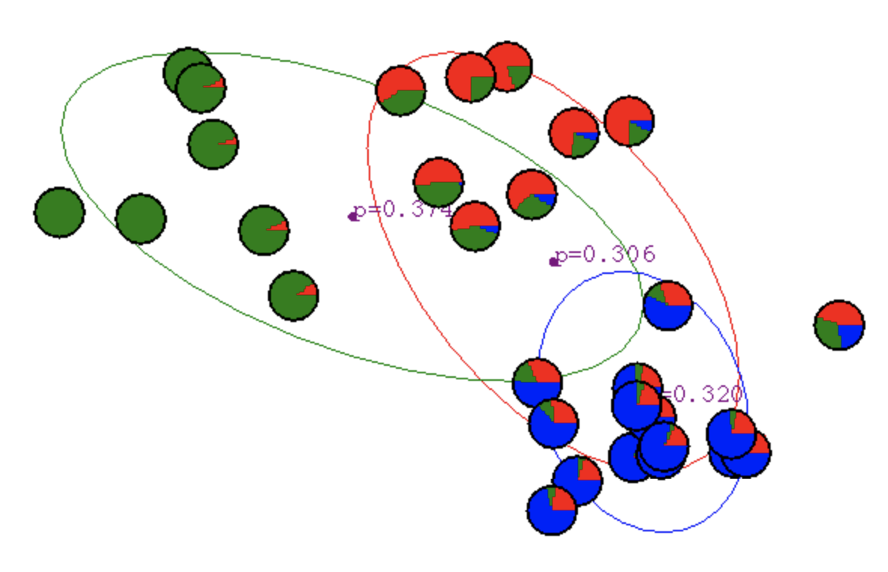
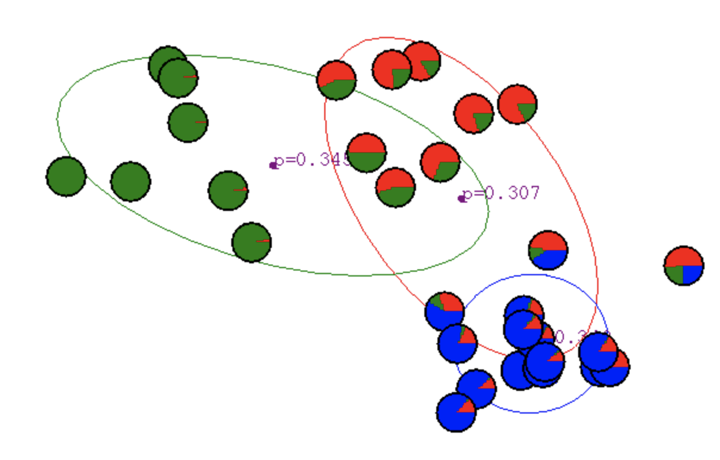
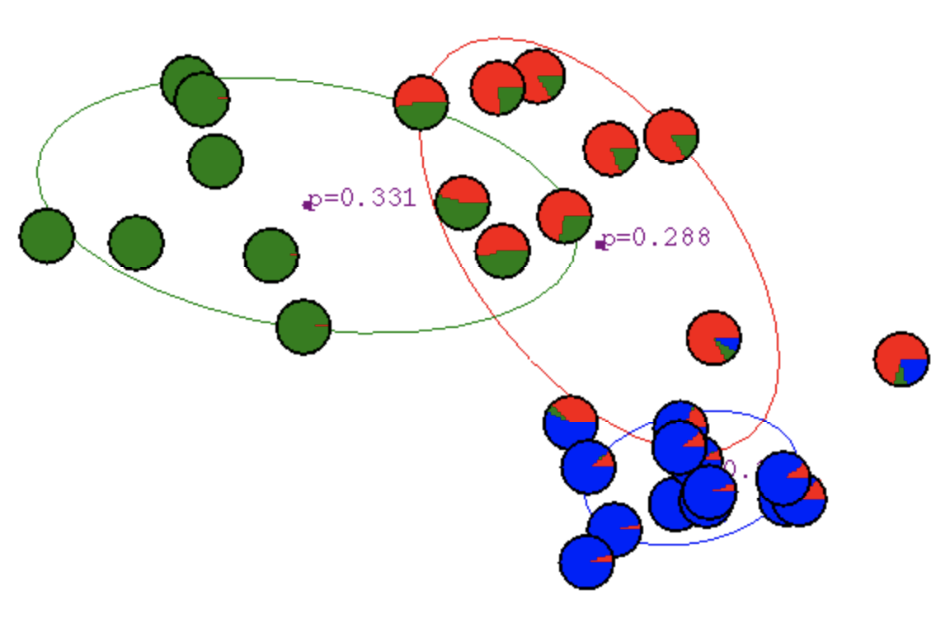
Ejemplo de GMM
1st iteration
2nd iteration
3rd iteration
4th iteration

Slide 41
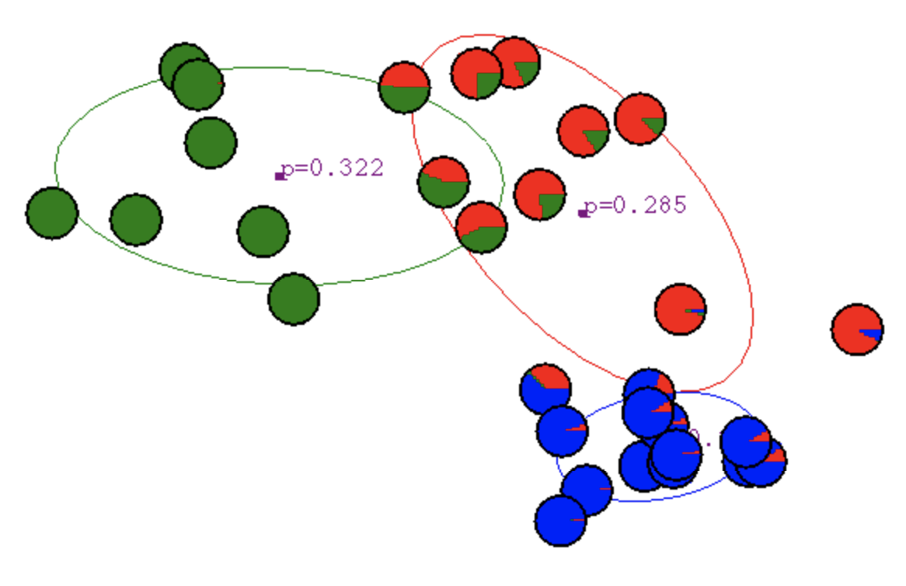
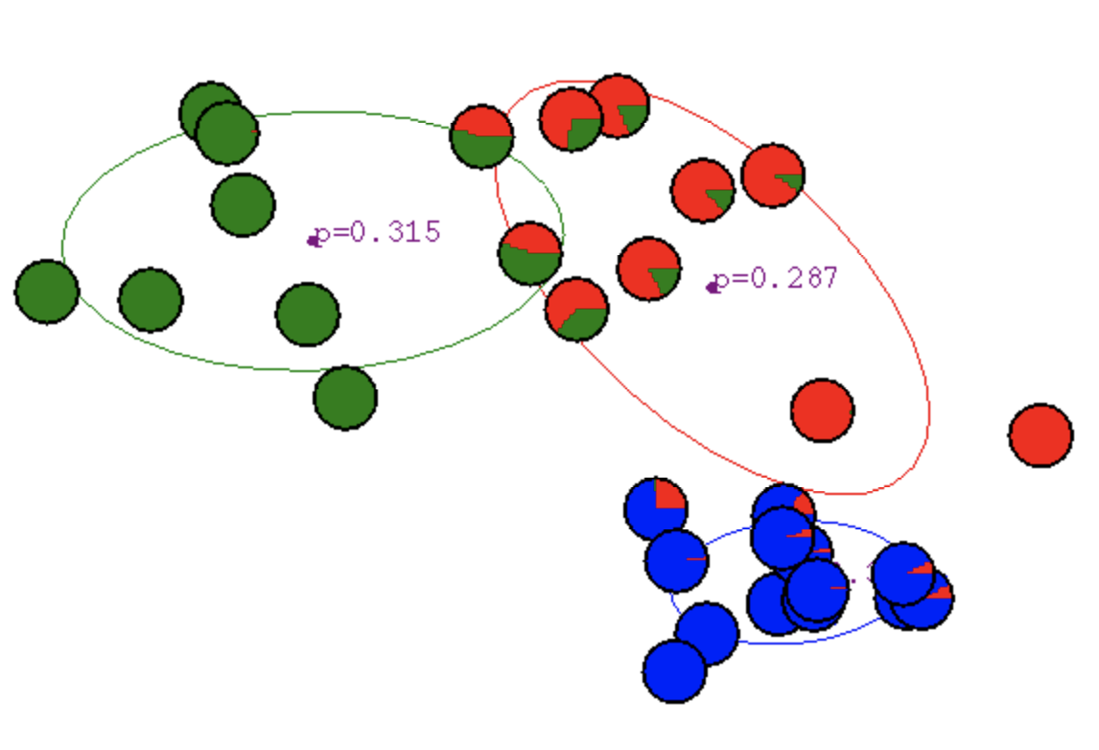
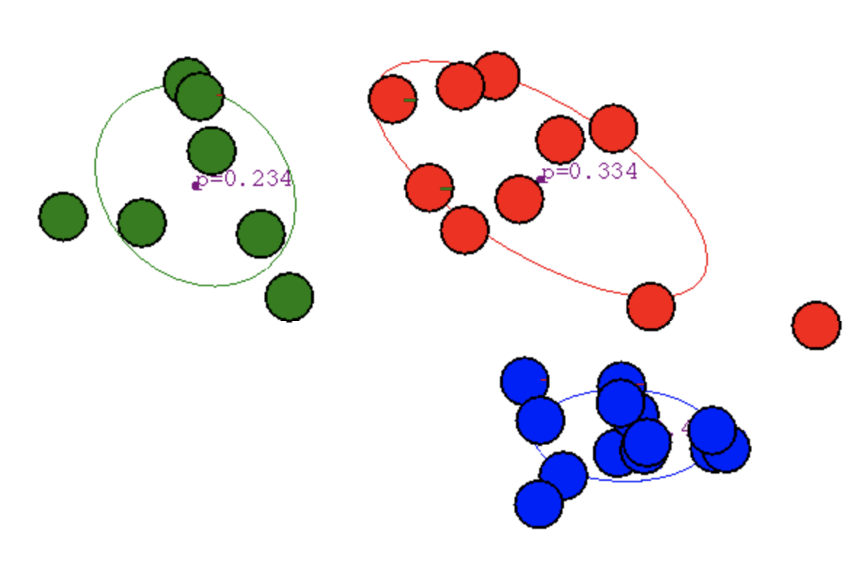
Ejemplo de GMM
5th iteration
6th iteration
20th iteration

Slide 42
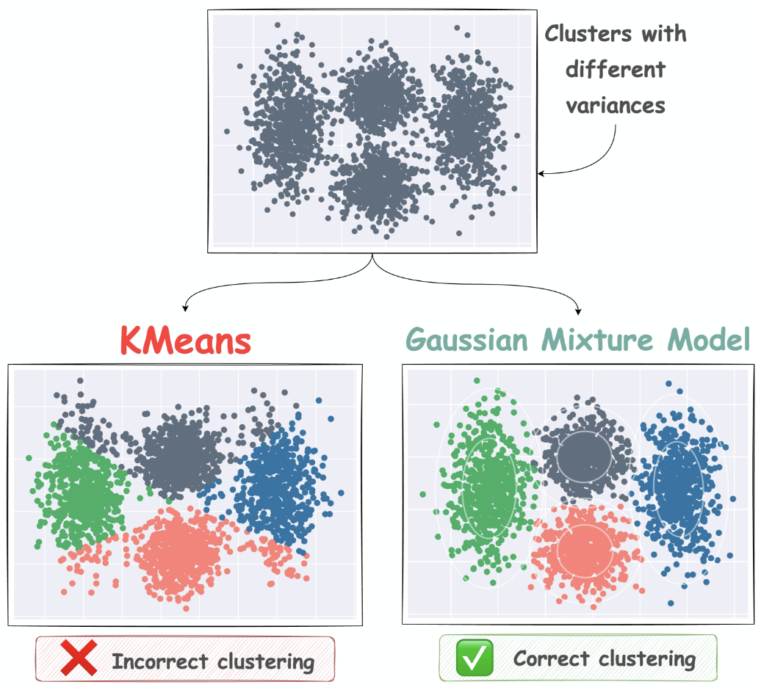
K-means vs GMM

Slide 43
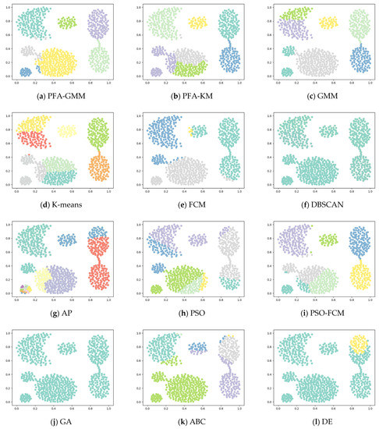

Slide 44
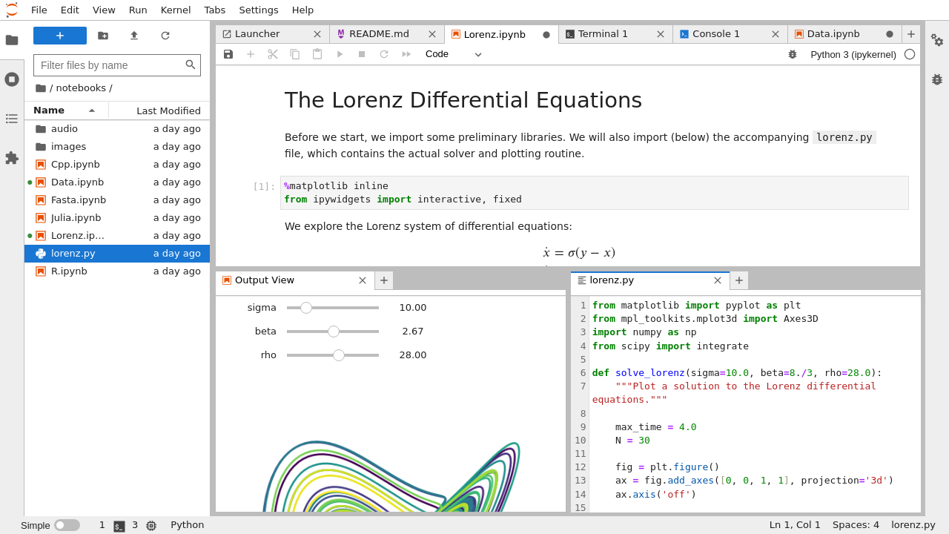
(Go to live notebook)

Slide 45
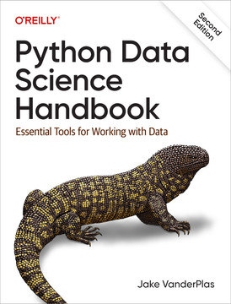

Extra Libro
05.11-K-Means.ipynb
05.12-Gaussian-Mixtures.ipynb

Slide 46
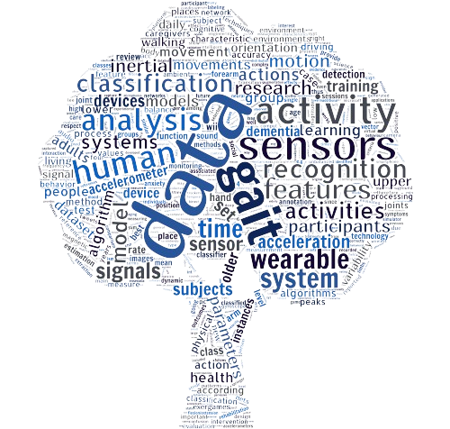

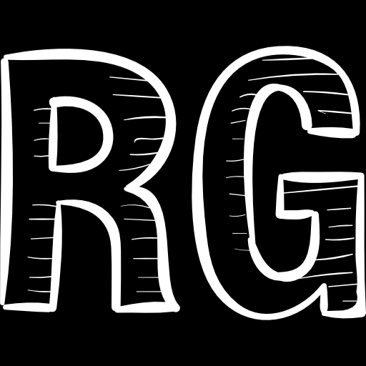
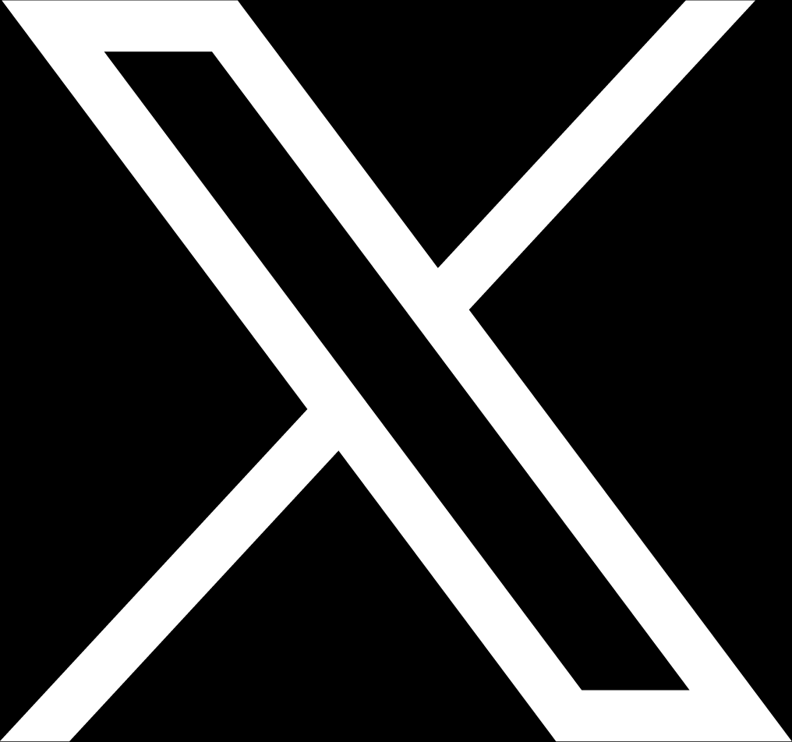
Gracias!
¿Alguna pregunta?
hussein@cicese.mx
https://sites.google.com/view/husseinlopeznava
CREDITS: This presentation was based on a template by Slidesgo, and includes icons by Flaticon.

